Slide 1
Cinsiyet Eşitliği Gözetilerek Yapılan Yerel Hizmet Sunumu
---
İsveç Deneyimi
Ankara 10 Haziran 2015
Magnus Liljeström
Yerel Hükümet Uzmanı
İsveç Yerel Yönetimler ve Bölgeler Birliği (Swedish Association of Local Authorities and Regions/SKL International)

Slide 2
Sunumum
İsveç deneyimlerime dayanıyor; fakat sunum aynı zamanda:
  Uluslararası sözleşmeler, anlaşmalar, belgeler vs. ile ilgili bilgiler de içeriyor,
  Ayrıca Türk yerel yönetimlerine yönelik olarak hazırlandı.
Yerel Hizmet Sunumuna odaklanıyor. Kadının resmi karar almada yer alması ve belediye personeline cinsiyet ayrımı gözetmeksizin eşit maaş verilmesi gibi belediye sahasında cinsiyet eşitliğine ilişkin önemli konular maalesef ki bu sunuma dahil değil.
Kadın ve erkeklere, erkek ve kız çocuklarına eşit fırsatların sağlanması için eşit düzeyde hizmet alma hakkına sahip oldukları gerçeğine dayanır.

Slide 3
Sunumu bitirdiğimde,
Belediyenin kadın ve erkek eşitliğini güçlendirmek için sarffettiği gayretin;
  Belediyenin gerçekleştirdiği faaliyetlerin her alanına dahil edilmesi gerektiğini
  Bir kalite meselesi olduğunu
  İlerlemeye ilişkin ve dolayısıyla ilerleme adına yapılan tüm işlerde uygulanan aynı genel kaidelere haiz olduğunu
  Siyasi bir iradeye dayanması ve kılavuz belgelerde dile getirilmesi gerektiğini
  Yönetim sistemine dahil edilip takibinin yapılması gerektiğini
  Bilgi toplama, cinsiyete göre ayrıştırılmış veri ve analiz gerektirdiğini göstermiş olmayı umut ediyorum.

Slide 4
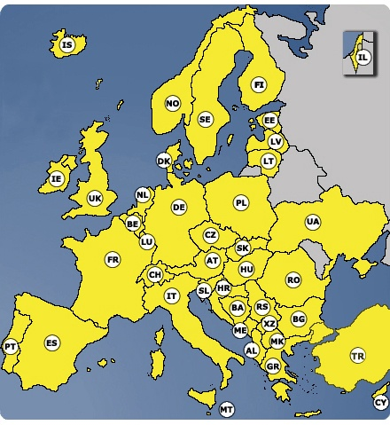
Yerel ve Bölgesel Düzeyde Cinsiyet Eşitliğine İlişkin Avrupa Şartı
CEMR – Avrupa Belediyeler ve Bölgeler Konseyi
“Eşitsiz muameleye devam edilmesinin önüne geçmek ve gerçek bir eşitlikçi toplumu teşvik etmek için en iyi şekilde konumlandırılmış makamlar, insanlara en yakın yönetişim mercileri olan yerel ve bölgesel yetkililerdir. "
Notes:
Yetkileri ve tüm yerel aktörlerle işbirliği ile kadın-erkek eşitliği adına somut eylemler üstlenebilirler.

Slide 5
Şartın İlkeleri
Kadın-erkek eşitliği temel haktır.
Kadın-erkek eşitliğini sağlamak için çoklu ayrımcılık ve çoklu ayrımcılığın dezavantajları ele alınmalıdır.
Karar alma sürecine kadın ve erkeğin dengeli katılımı, demokratik bir toplum için önkoşuldur.
Cinsiyet klişelerinin ortadan kaldırılması eşitliğin sağlanmasında esastır.
Cinsiyet perspektifini, yerel ve bölgesel hükümetin tüm faaliyetlerine entegre etmek gereklidir.
Doğru kaynaklandırılmış eylem planları ve programlar gerekli araçlardır.
Notes:
Mayıs 2006, Avrupa Belediyeler ve Bölgeler Konseyi (CEMR) Yerel Hayatta Kadın-Erkek Eşitliğine yönelik Avrupa Şartını uygulamaya koymuştur. (The European Charter for Equality of Women and Men in Local Life.) Şart, onu imzalamaya, kadın-erkek eşitliği ilkesine resmi çerçevede bağlı kalmaya ve kendi alanları dahilinde Şart’ta yer alan sorumlulukları yerine getirmeye çağrılan Avrupa’daki yerel ve bölgesel hükümetlere seslenmektedir.
İmza sahiplerinin yükümlülükleri
Şartı imzalayan kişiler CEMR eylemlerinin altı esas ilkesini tanımış olur ve Şart’ın hükümlerini yerine getirmede spesifik adımlar atarlar.

Slide 6
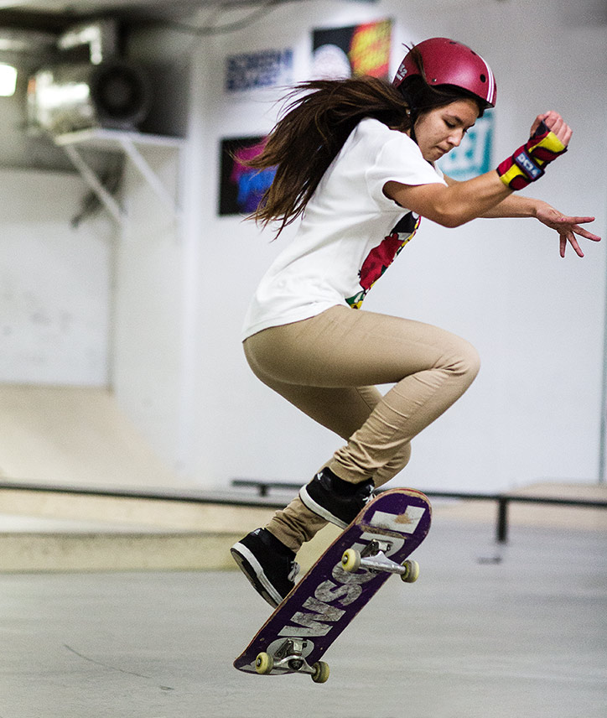
Toplumsal Cinsiyet Eşitliği Duyarlılığının Tüm Ana Plan ve Programlara Dahil Edilmesi Programı
28 Milyon Avro hükümet fonu 2008-2013.
Kadın-erkeklere ve erkek ve kız çocuklarına eşit değerde hizmet sağlama ve eşit kaynak dağılımını gerçekleştirme
38’i Şart’ı imzalamış olan 70 kuruluşun 140 kalkınma projesine fon sağlanması
8’i Şart’ı imzalamış olan 50 kuruluşun toplumsal cinsiyet eşitliği duyarlılığının tüm ana plan ve programlara dahil edilmesi ve ilerleme çalışması alanında eğitim alması.
Notes:
İH üzerine BM sözleşmeleri, AB antlaşması, Ulusal anayasa ve mevzuatı – herkes bilir ama - ortaya çıkmaz

Slide 7
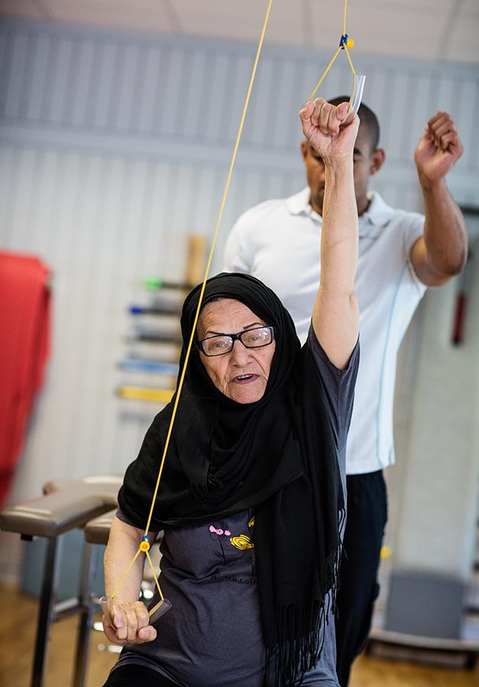
Toplumsal Cinsiyet Eşitliği Duyarlılığının Tüm Ana Plan ve Programlara Dahil Edilmesi Programı
Kalite meseleleri ve çift taraflı kazanç perspektifini vurgulama.
Her zaman toplumsal cinsiyet – hiçbir zaman tek başına toplumsal cinsiyet değil (çoklu ayrımcılığa dair Avrupa Şartı’na bakınız.)
Toplumsal cinsiyet uzmanlığı VE sistematik kalkınma çalışmalarında uzmanlık
Notes:
İH konusunda BM sözleşmeleri, AB antlaşması, Ulusal anayasa ve mevzuatı– herkes bilir fakat- bu ortaya çıkmaz.

Slide 8
2011-2013 Programının Sonucu
53 kuruluş katılıyor.
Vatandaşlar için somut etkiler - 3’te 2.
Yönetim ve izleme sürecinde gelişim –10’da 8.
Yıllık rapordaki cinsiyete göre ayrıştırılmış istatistikler – 4’te 3.
Pilot projeler yayılıyor.
33 000 siyasetçi ve personel eğitim alıyor.
Kaynakların ya da gücün mecburi transferinin yapılması güç görünüyor.
Ve – sürdürülebilirlik soru işareti olmaya devam ediyor.

Slide 9
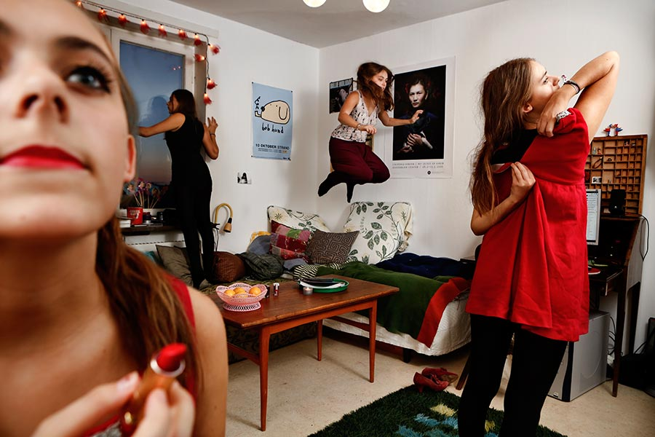
Başarı Faktörleri
Sistemsel bütüncül yaklaşım: Süreçleri «içeriden» entegre ederek yönetim sistemiyle çalışma
Yapıları destekleme: eğitim, ağ kurma, toplumsal cinsiyet uzmanları
İşbirliği ve deneyim paylaşımı
Ulusal düzey, SALAR markası, fon sağlama

Slide 10
Toplumsal Cinsiyet Eşitliği Duyarlılığının Tüm Ana Plan ve Programlara Dahil Edilmesi Aşağıdaki Süreçleri İçerir
Kılavuz Belgeler
Yapı
Yönetim
Temel Faaliyetler
Destek
İş Planlama
Yönetim rutinleri
Refah Hizmetleri
Bütçeleme
Yetki
Toplum Gelişimi
İnsan Kaynakları
Yıllık Gözden Geçirme
Ekonomi, BT
Halk: Kadınlar ve erkekler, kız ve erkek çocukları
Kültür

Slide 11
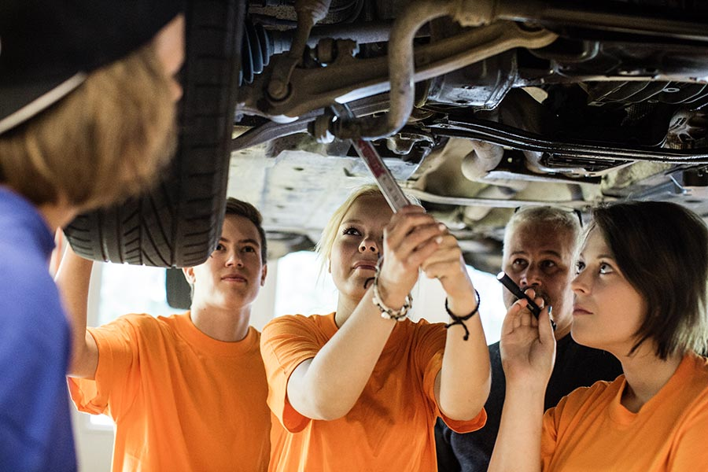
Sürdürülebilirliğe Sorun Teşkil Eden Unsurlar
Başka «perspektiflerden» rekabet
Başka türden kalkınma çalışmalarından gelen rekabet
Yönetim taahhüdü eksikliği
Sonuçların ölçülmesindeki zorluklar
Kaynak eksikliği (zaman)
Azalan siyasi aidiyet duygusu

Slide 12
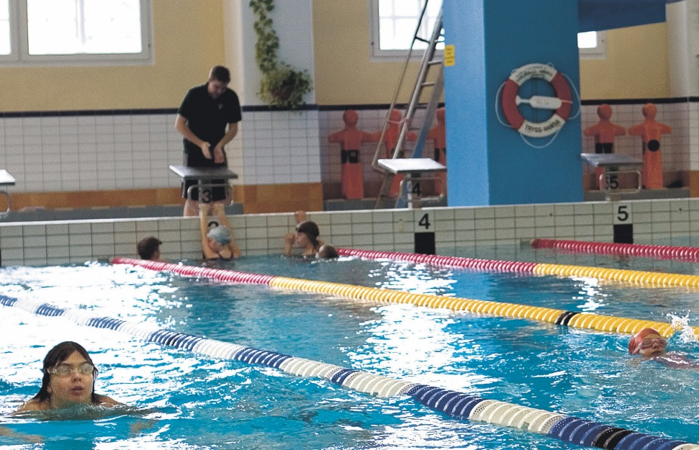
Kızlar atletizmde daha iyi sonuçlar elde ediyor
Amaç– Tüm öğrenciler atletizmden geçecek seviyeye ulaşmalı.
Cinsiyete göre ayrıştırılan istatistikler ve analizler, birçok kız çocuğunun yüzmeyi tam öğrenmediği ve bu yüzden atletizmden geçemediğini gösteriyor.
Uzatılmış yüzme eğitimi kararı.
Sonuç: Daha fazla kız çocuğu, atletizmden geçecek seviyeye ulaştı ve erkek çocukları da daha iyi sonuçlar elde etti.

Slide 13
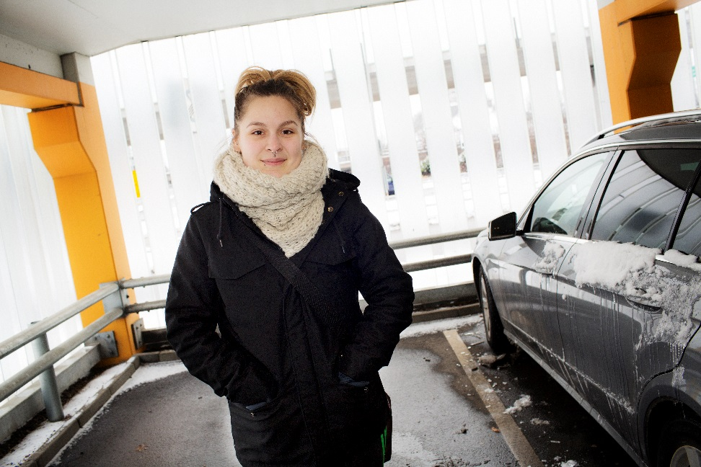
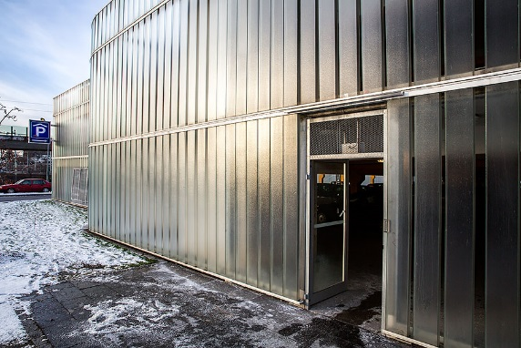
Güvenlik için Tasarlanan Otopark
Göteborg’da kadınlar, kendilerini güvende hissetmedikleri için halka açık otoparkları kullanmaktan geri duruyorlar.
Güvenlik hissini artırmak amacıyla yeni otoparklar tasarlandı - aydınlık ve saydam.
Daha fazla kadın otopark kullanıyor. Erkekler de daha güvende hissediyor.

Slide 14
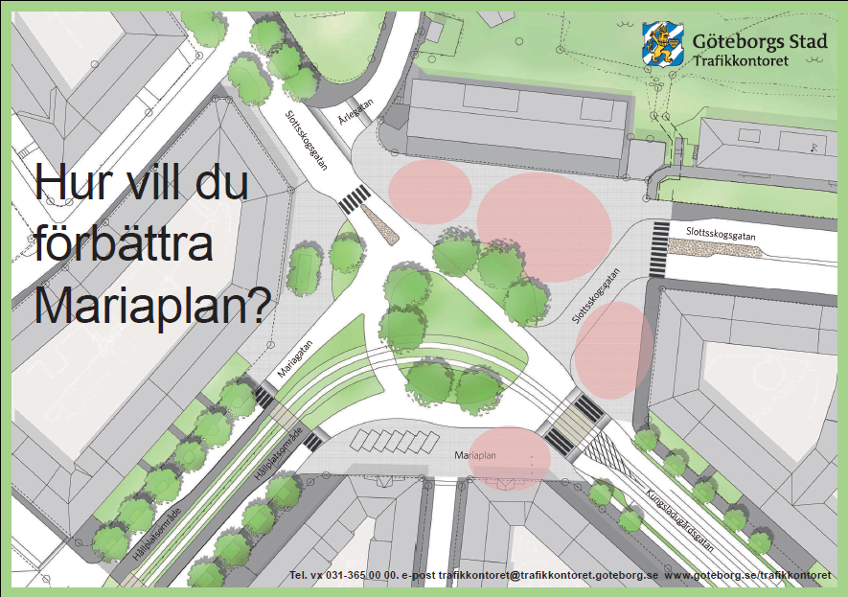
Yeni Gruplara Erişmek için Kartpostallar
Göteborg merkezindeki meydanda trafik planlaması için sivil diyalog başlatıldı.
Meydanın yeniden yapılması ilgili hedef grupları için belirlendi.
Seçilmiş gruplara gönderilen kartpostallar: genç, yaşlı, kadınlar, göçmenler.
Hiç olmadığı kadar fazla cevap alındı!
Yeni meydan: Daha fazla çim, daha az asfalt, yürüyüş ve bisiklet için daha iyi yollar, daha az park yeri.

Slide 15
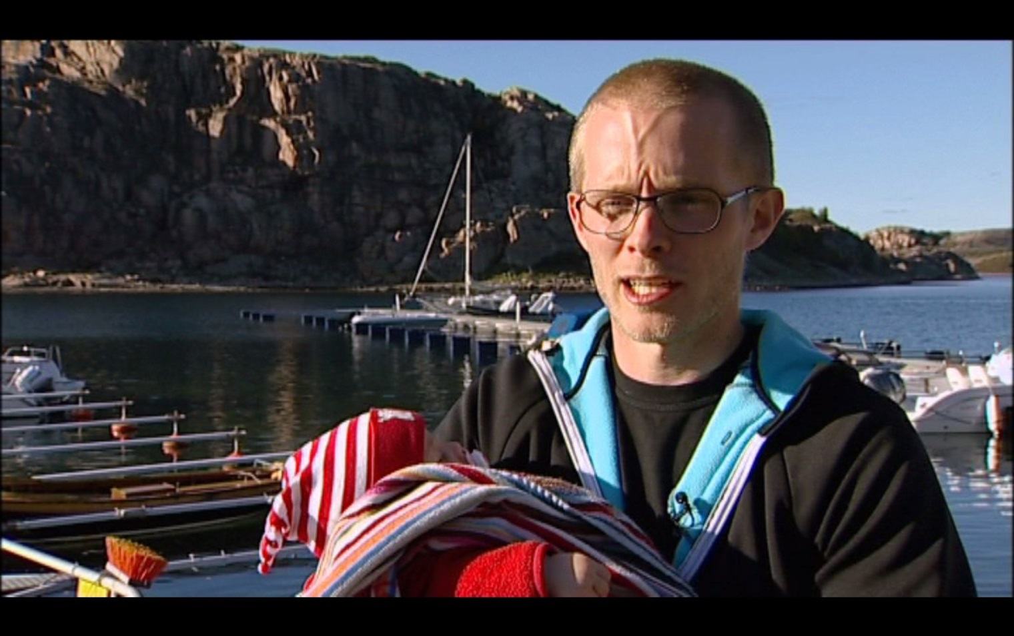
Yardım Edin!– Suyumuz geldi!
Belediye hastanesinde yapılan araştırma gösterdi ki babalar, ne gebelik bakımı ne de anne ve bebek bakımı konularında muhatap kabul ediliyorlardı.
Personelin, babalara karşı tutumu değiştirildi.
Sürece erken dahil olma, boşanma riskini azaltıyor ve ebeveynliğin daha eşit gerçekleştirilmesini teşvik ediyor.

Slide 16
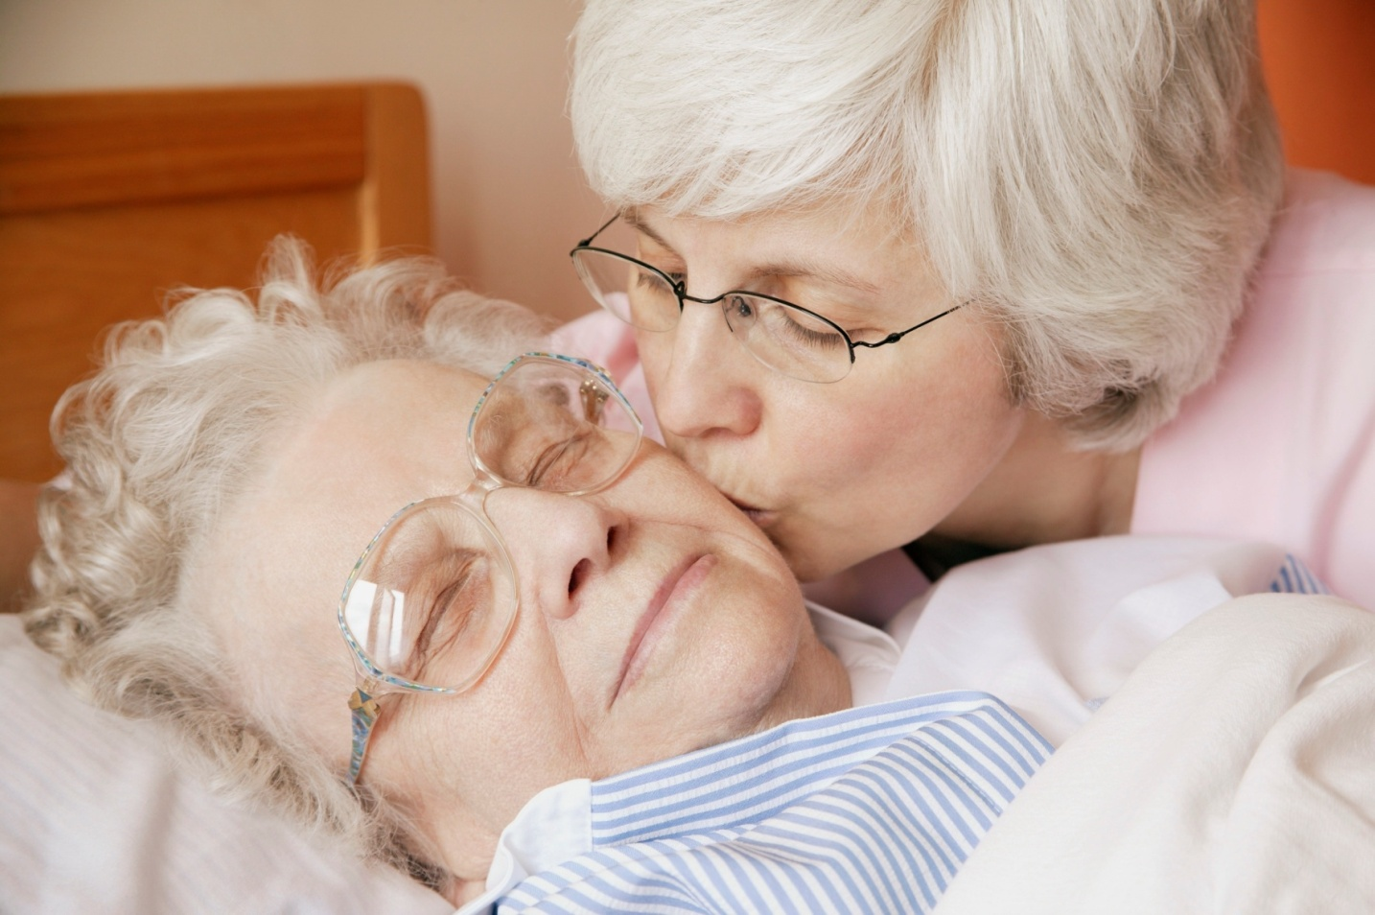
Kalça eklemi kırıklarından sonra azalan bakım ihtiyaçları
Dört hastadan üçü kadın ve ortalama yaş 85+
Daha az acı dindirme, daha fazla bekleme, daha kötü sonuçlar ve daha fazla hastane bakım ihtiyacı.
Ambulansta yeni bakıcılık rutinleri getirildi:
  Herkesin ağrısının giderilmesi
  Doğrudan röntgen filmi çektirme
  Ameliyata daha hızlı alma
Daha az karmaşa, daha az acı, hastanede daha az kalma.

Slide 17

Yükselen Okul Başarıları
Okulda kız çocukları erkek çocuklarına nazaran daha başarılı.
Ders çalışmak, erkek çocuklarınca, ve belki de yetişkinlerce, «erkeğe yakışmayan» bir eylem olarak görülüyor. ”Erkekler her zaman erkek olarak kalacak…”
Cinsiyet klişelerine karşı sistematik çalışma + şiddete sıfır tolerans + diğer konularda cinsiyet ve ilişki eğitimi
Daha yüksek talepler ve beklentiler okulda daha iyi sonuçlar vermiştir.

Slide 18
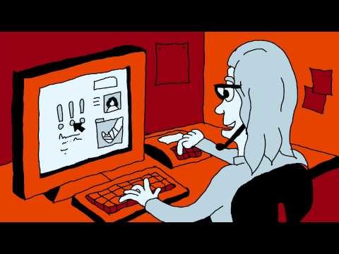
0:22 – 2:50

Slide 19
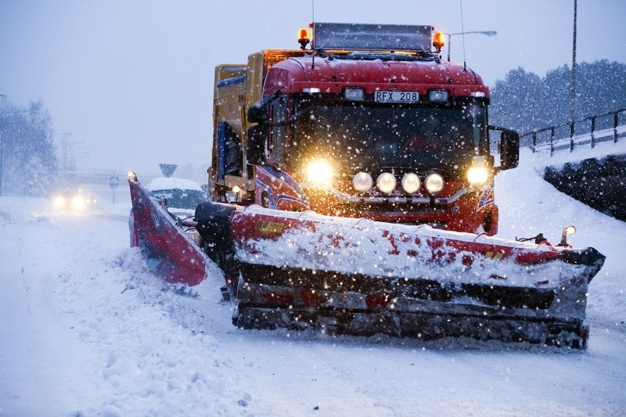
Yayalar için kar temizleme
”Erkekler arabayla gider, kadınlar otobüsle.”
Önce: Ana yollar; özellikle de erkeklerin sayıca üstün olduğu büyük işyerlerine giden ana yollar.
Şimdi: yürüyüş- ve bisiklet yolları, kreşler, otobüs durakları, ayrıca kadınların sayıca üstün olduğu işyerleri
Buz ve kar sebebiyle gerçekleşen kazalar kar temizleme maliyetinin dört katı

Slide 20
Sıfır Hasta –Sıfır Para
Erkek çocukları, kızlara nazaran diş kontrollerini daha sık kaçırıyorlardı.
Yıllık 3.25 milyon SEK kayıp
Cep telefonu mesajıyla ekstra hatırlatma
Gelişmiş ekonomi, ağız sağlığı, komple sağlık

Slide 21
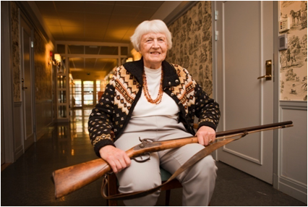
Katarakt Ameliyatı için Bekleme
Cinsiyete göre ayrıştırılmış sağlık bakımı istatistikleri, ”katarakt kaydı”
Kadınlar ameliyat için daha fazla beklemek zorundaydı.
Sürücü ve avlanma ruhsatı ameliyat için en önde gelen tercihti.
Öncelik için yeni gerekçe: Görüş gücü – kadınlar için daha hızlı yardım

Slide 22
Bitirdim,
Belediyenin, kadın-erkek eşitliğini artırmak için gösterdiği gayretlerin;
  Belediye faaliyetinin her alanına entegre edilmesi gerektiğini
  Bir kalite meselesi olduğunu
  İlerlemeye ilişkin olduğunu ve dolayısıyla ilerleme için gerekli bütün çalışmalarla aynı genel koşullara sahip olduğunu
  Siyasi bir iradeye dayalı olması ve kılavuz belgelerde ifade edilmesi gerektiğini
  Yönetim sistemlerine entegre edilmesi ve takibinin yapılması gerektiğini
  Bilgi toplama, cinsiyete göre ayrıştırılmış veri ve analiz gerektirdiğini göstermiş olduğumu umut ediyorum.

